Slide 1


VII Национальная премия «Корпоративный музей»
Проект
фотовыставка
«ЧЕЛОВЕК МИРА»
Номинация
Выставка
года
Докладчик: Черных Елена Викторовна
Пермь 2025

Slide 2


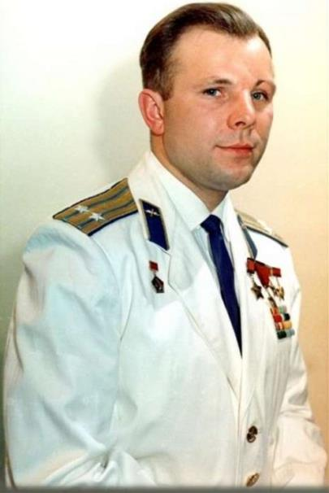
Фотовыставка «Человек мира»
Главным событием музея РКК «Энергия в 2024 году стала выставка фотографий «Человек мира», посвященная 90-летию со дня рождения Юрия Алексеевича Гагарина.
Его имя в один день стало известно во всех уголках нашей планеты.
12 апреля 1961 года с космодрома Байконур состоялся успешный запуск ракеты-носителя «Восток», созданными в ОКБ-1 (ныне РКК «Энергия») под руководством С.П. Королева.
На борту находился Юрий Алексеевич Гагарин.
Цель выставки: показать историю поездок Ю.А. Гагарина по стране и миру, его роль посла первой космической державы, историческое значение «миссии мира».

Slide 3


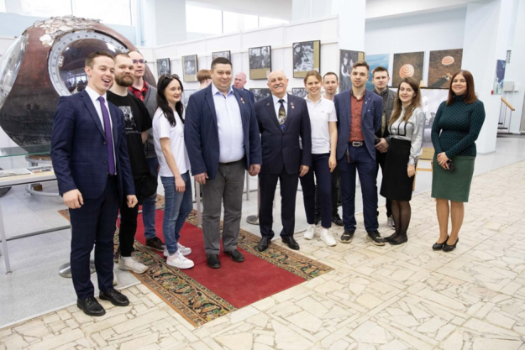
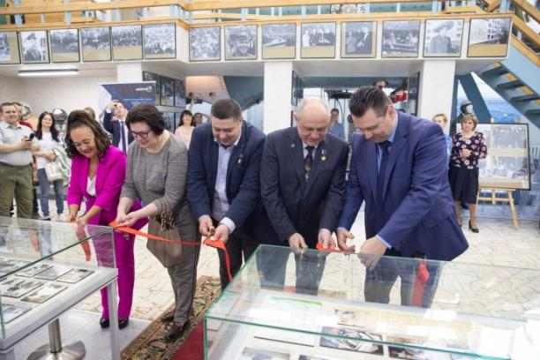
Открытие выставки 2 апреля 2024г.
В открытии фотовыставки участвовали:
представители Мемориального музея космонавтики, в том числе его директор Н.В. Артюхина, директор музея РКК «Энергия» Е.В. Черных, летчики-космонавты: Ю.В. Усачев и К.М. Козеев, представители совета молодых работников корпорации.

Slide 4

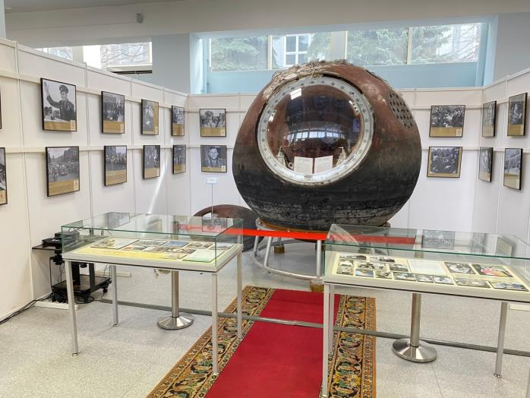
Более 80 уникальных фотографий агентства ТАСС для выставки предоставил Государственное бюджетное учреждение культуры города Москвы «Мемориальный музей космонавтики»
(ГБУК г. Москвы «ММК»).
Фотовыставка стала логическим дополнением к главному экспонату музея РКК «Энергия», спускаемому аппарату «Восток-1» Юрия Алексеевича Гагарина
Выставка

Slide 5
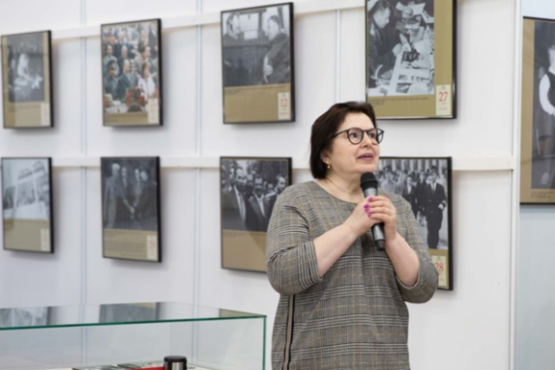
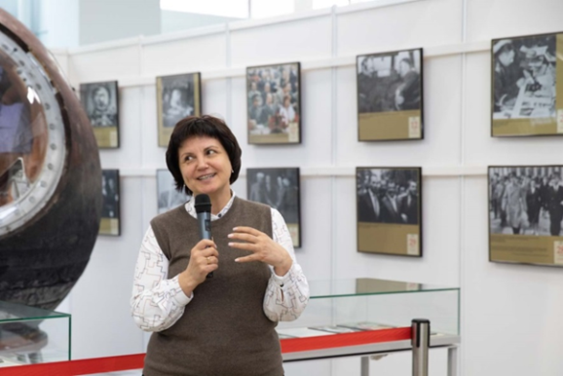
Выставка
Артюхина Н.В., директор ММК, и Геворкян Т. А., заведующий экспозиционно-выставочным отделом музея «ММК» на открытии выставки в музее РКК «Энергия»

Slide 6
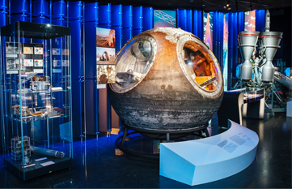
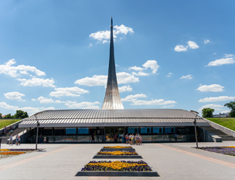
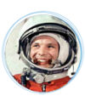
ПАРТНЕРСТВО
Музей РКК «Энергия» и Мемориальный музей космонавтики связывают давние дружеские отношения.
В 2022 году в ММК был выставлен наш главный экспонат – спускаемый аппарат первого космонавта планеты Ю. А. Гагарина.

Slide 7
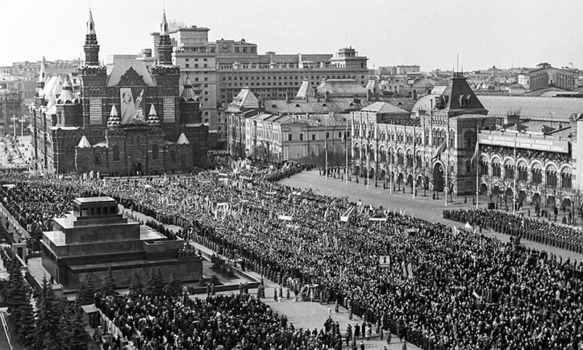
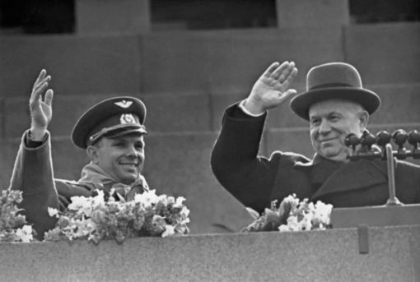
Гагарин на Красной площади
14 апреля 1961 года

Slide 8
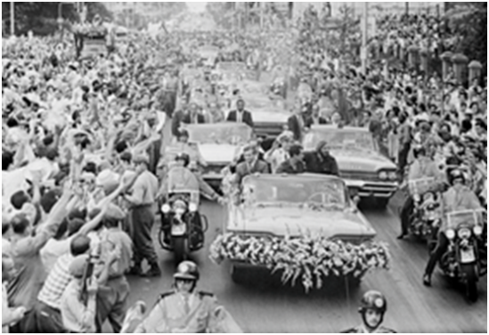
«Миссия Мира»
Сразу после полета Гагарин отправился в путешествие по странам и континентам.
За пять лет, с 1961 по 1966 годы он посетил 30 стран мира, причём в четырёх странах – в Финляндии, в Болгарии, во Франции и в Польше побывал дважды.
Вся планета была озарена гагаринской улыбкой.

Slide 9
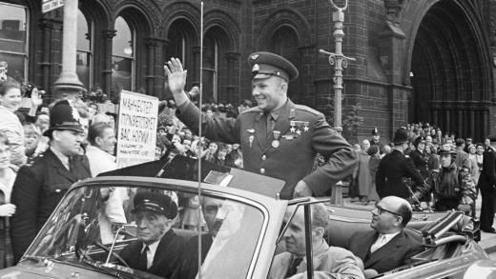
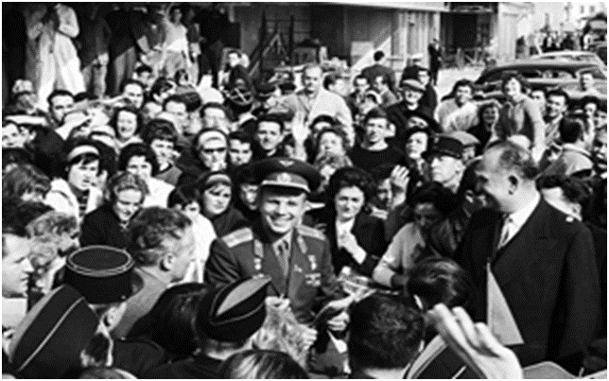
«Миссия Мира»
Для укрепления авторитета Советского Союза в мире в то время он сделал очень многое. Политические лидеры, учёные, писатели, рабочие, студенты, школьники, все хотели увидеть того, кто видел нашу Землю через иллюминатор космического корабля. Он оставался самим собой и среди рабочих и на приёмах рядом с королями.

Slide 10
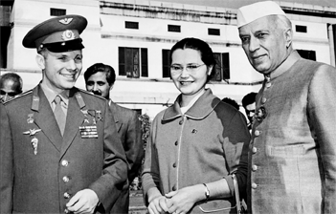
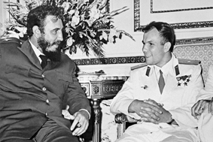
«Миссия Мира» встречи с главами государств
Фотографии запечатлели уникальные моменты общения советского космонавта с мировыми лидерами.

Slide 11
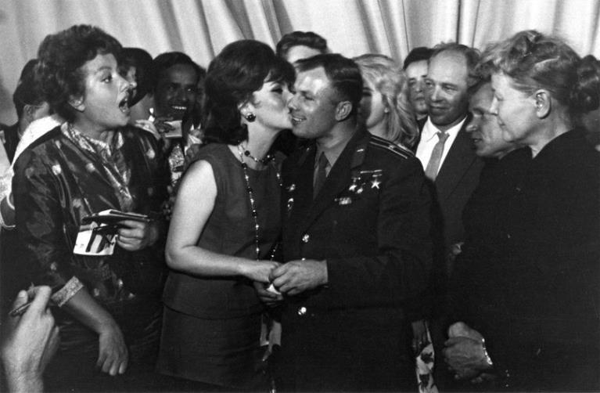
«Миссия Мира»
Джина Лоллобриджида и Юрий Гагарин

Slide 12
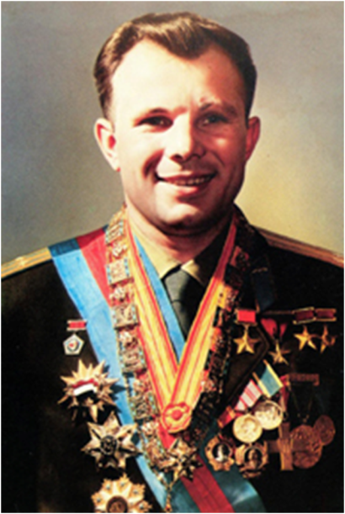
Награды
Государственные награды:
медаль «Золотая Звезда» Героя Советского Союза (1961), орден Ленина (1961), медаль «За освоение целинных земель» (1961) и 4 юбилейные медали.
Награды зарубежных государств:
медаль «Золотая Звезда» Героя Социалистического Труда НРБ и орден Георгия Димитрова (1961), медаль «Золотая Звезда» Героя Социалистического Труда ЧССР (1961), орден Крест Грюнвальда I степени (1961, ПНР), орден «Плайя Хирон» (1961; Куба), орден «За заслуги в области воздухоплавания» (1961, Бразилия), орден Государственного Знамени ВНР (1961), орден «Ожерелье Нила» (1962, ОАР), орден, знак и Большая лента Африканской Звезды к ордену «Свет во тьме» (1962, Либерия), Герой Труда ДРВ (1962), орден Звезды 2-го класса (Индонезия, 1961), орден Карла Маркса (1963, ГДР).

Slide 13
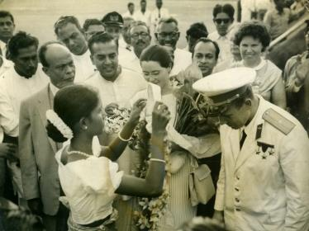
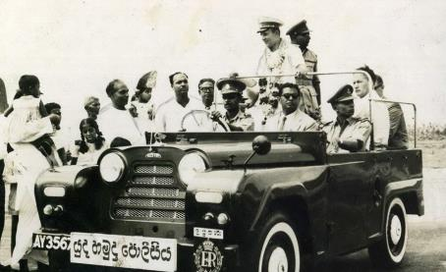
Дерево на Цейлоне
В конце 1961 г. Ю.А. Гагарин прилетает в Шри-Ланку, на остров Цейлон. Во дворе советского посольства в память о своём визите сажает дерево, способное вырастать до весьма внушительных размеров. Весной 1968 г. дерево неожиданно перестало расти. 27 марта 1968 г. Ю.А. Гагарин погиб. Сейчас это дерево, охраняемое как мемориал, носит имя Гагарина.

Slide 14
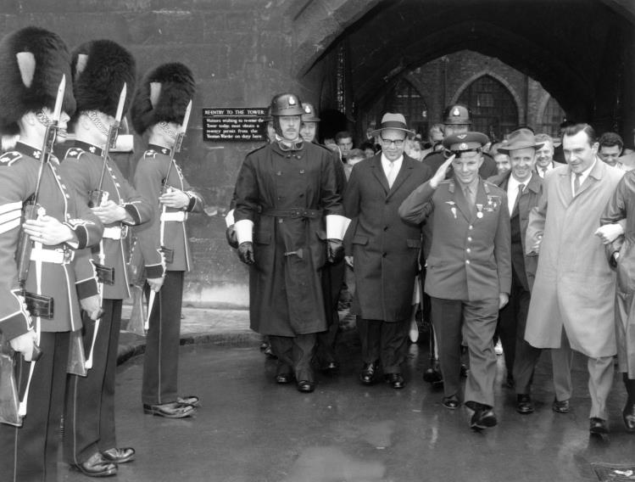
Гагарин в Великобритании

Slide 15
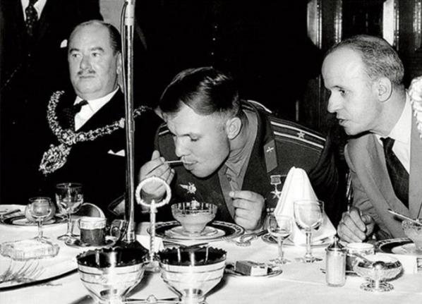
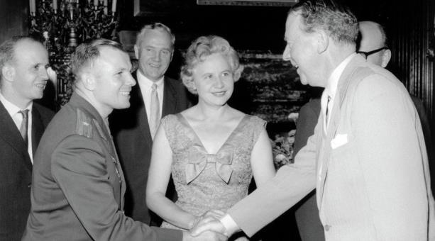
Гагарин в Великобритании

Slide 16
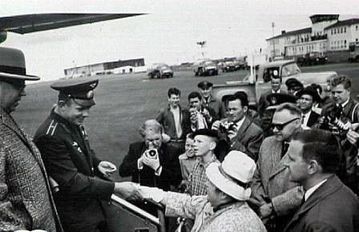
Гагарин в Исландии

Slide 17
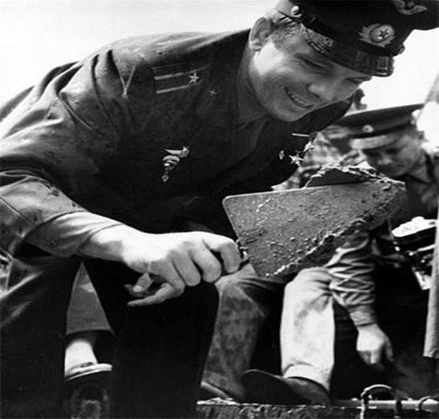
Поездки по СССР
Во время поездок по Советскому Союзу Ю.А. Гагарин несколько раз побывал в Калуге на родине основоположника теоретической космонавтики К.Э. Циолковского.

Slide 18
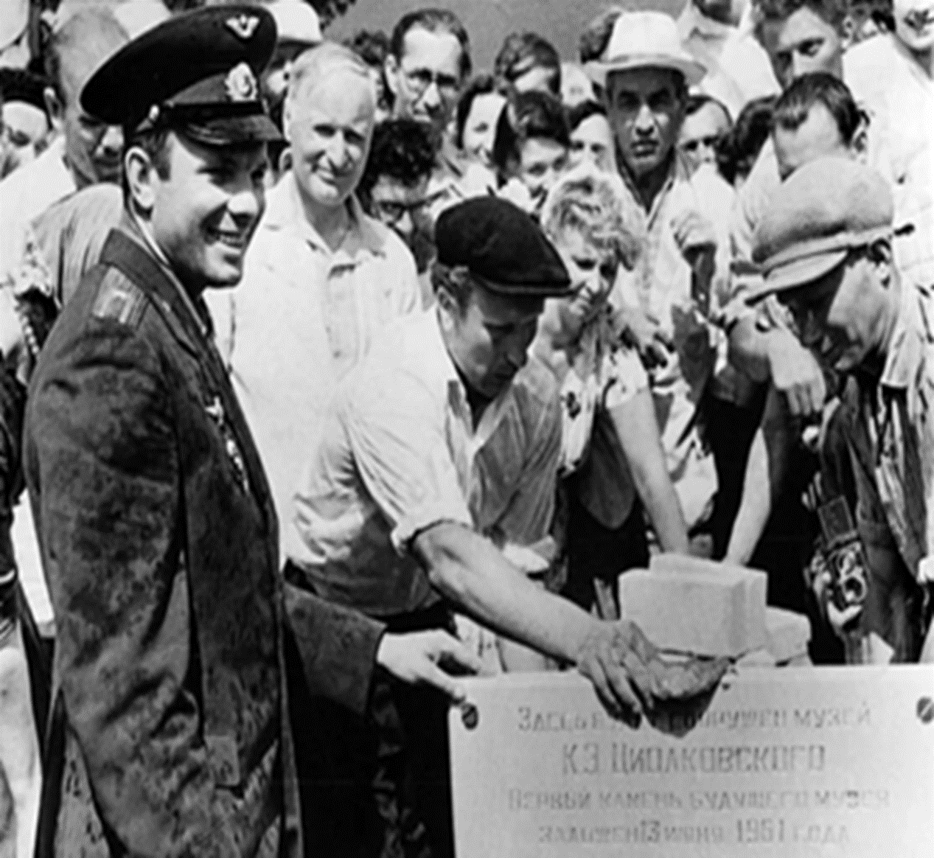
Поездки по СССР
Это была дань уважения великому учёному – первый космонавт лично заложил первый камень в основание будущего Государственного музея истории космонавтики имени К.Э. Циолковского.

Slide 19
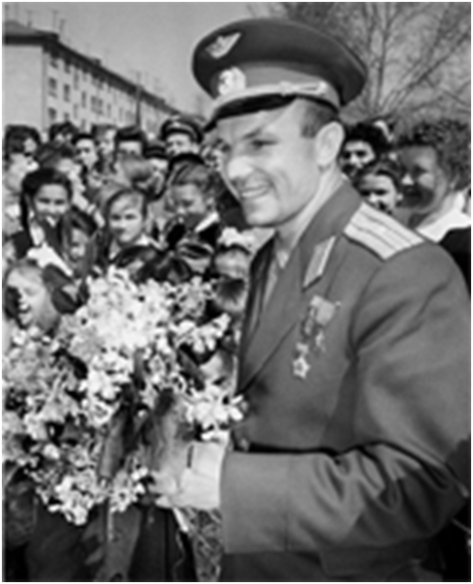
Поездки по СССР
Всего за 7 лет Ю.А. Гагарин посетил десятки городов и сёл нашей страны. И первыми в этом списке родные места – Клушино, Гжатск, Смоленск, Оренбург и высшее военное авиационное училища лётчиков, курсантом которого он был в 1955-1957 годах; города Людиново, Брянск, Суздаль, Красноярск, Ленинград и многие другие места.

Slide 20
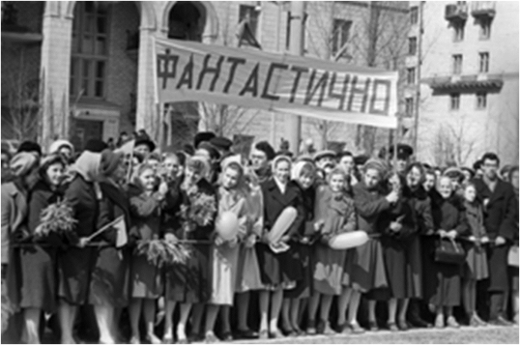
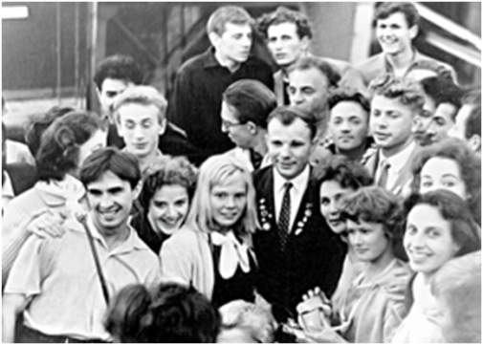
Поездки по СССР встречи с молодёжью
Особое место в поездках Гагарина занимали встречи с со студентами и молодежью.
Он вдохновлял на учебу, научные поиски, стремление к звёздам

Slide 21
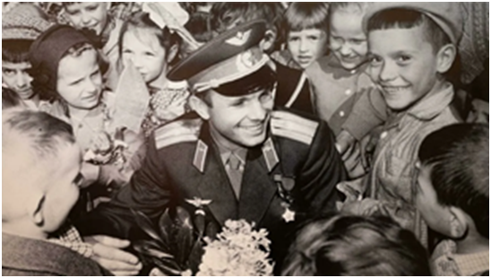
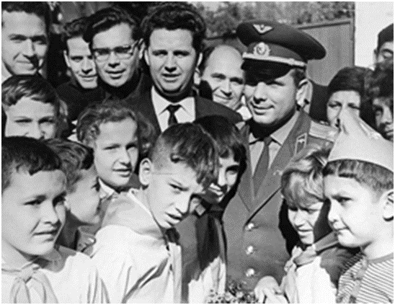
Поездки по СССР
Трогательные кадры встреч Гагарина с детьми.

Slide 22
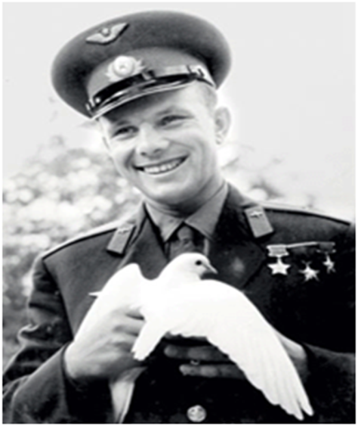
знаменитый портрет космонавта с белым голубем в руках, Болгария, май 1961 года
ЧЕЛОВЕК МИРА
Цель выставки – показать историю поездок Ю.А. Гагарина по стране и миру, его роль посла первой космической державы, историческое значение «миссии мира», которую осуществлял этот удивительный человек, которым восхищался весь мир. Эпиграф выставки - слова Марка Галлая, Заслуженного лётчика-испытателя СССР о Ю.А. Гагарине: «ОН ПРИНАДЛЕЖАЛ ВСЕМУ ЧЕЛОВЕЧЕСТВУ».

Slide 23
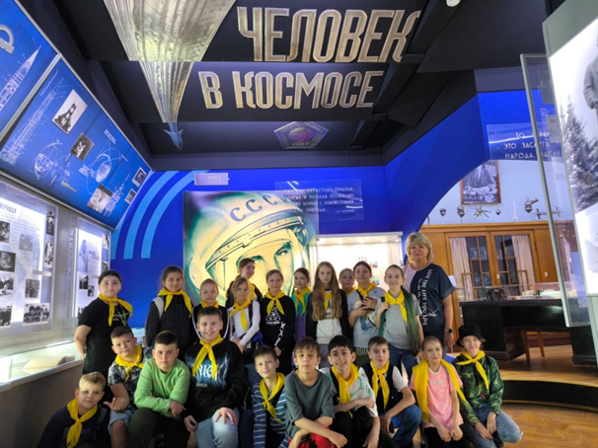
Тематические экскурсии
В рамках фотовыставки сотрудники музея проводят тематические экскурсии «Первый в космосе, Первый в мире!» с рассказом о странах и континентах, где побывал первый космонавт, о наградах разных государств.
Для школьников и студентов были организованы встречи с космонавтами.

Slide 24
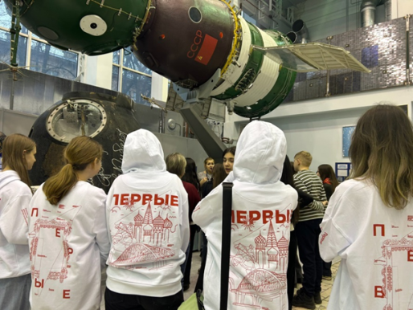
Тематические экскурсии
Фотовыставку в музее посещали: участники Всероссийской организации «Движение первых», Всероссийской космической Олимпиады «Созвездие», члены федерального Совета Первых Движения Первых от Московской области, Форум молодежи «Команда будущего», Фонд «Я за своих» г. Рязань, АНО «Инновационный центр «Радиант», бойцы СВО, проходящие реабилитацию и многие другие.

Slide 25
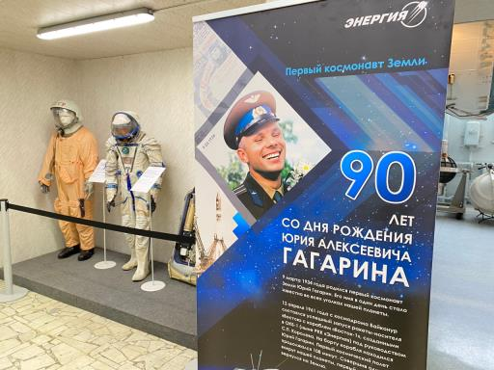
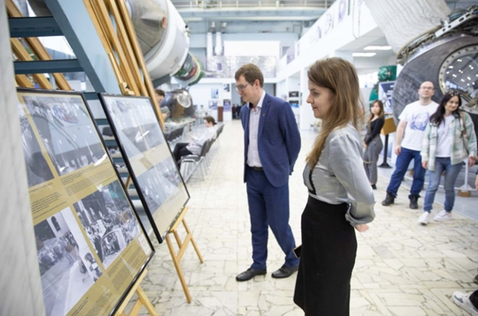
О фотовыставке в СМИ
Открытие выставки «Человек мира» освещали средства массовой информации: Королев ТВ, телеканал 360, газета «Калининградская правда, газета РКК «Энергия» «За новую технику», канал Администрации г.Королёв.

Slide 26
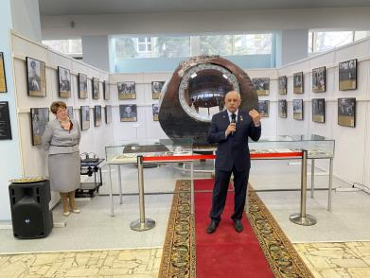
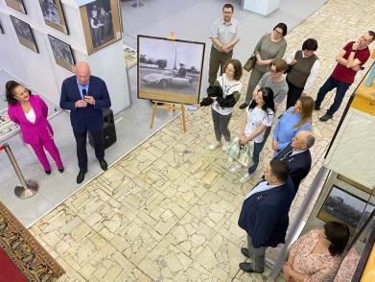
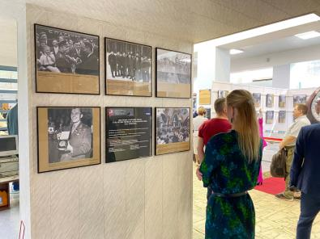
Успех фотовыставки
Фотовыставка «Человек мира» в музее РКК «Энергия» вызывает огромный интерес. Только за первый год выставку посетило около 14 тысяч экскурсантов, том числе иностранных групп, сотрудников предприятия и членов их семей.
Организаторы выставки приняли решение продлить работу выставки еще на один год.

Slide 27

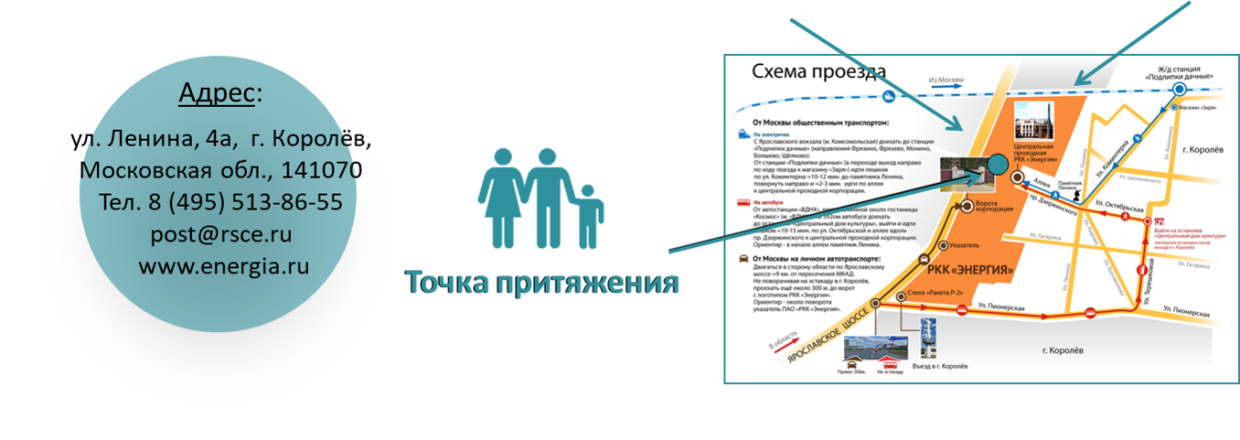
КОСМОС НАЧИНАЕТСЯ ЗДЕСЬ!

Slide 28
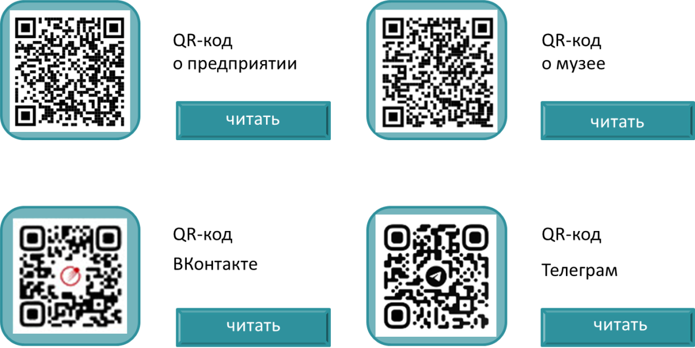
КОСМОС НАЧИНАЕТСЯ ЗДЕСЬ!

Slide 29
СПАСИБО ЗА ВНИМАНИЕ!

